Slide 1
МБДОУ детский сад «Оленёнок»
Дистанционное музыкальное занятие
Подготовительная группа
(февраль, 1 неделя)
Музыкальный руководитель:
Башкирцева Н.О.

Slide 2
Музыкально-ритмические движения
«Марш - парад» музыка В. Сорокина
Рекомендации родителям:
Ходьба в колонне по одному. У направляющего в руках яркий флажок. Когда он поднимает флажок вверх, все шагают на месте.

Slide 3
Ритмический рисунок

Slide 4
Слушание музыки
«Флейта и контрабас» музыка Г. Фрида
Рекомендации родителям:
Прослушать произведение и определить внимание на разное звучание инструментов.

Slide 5
Пение
«Будем солдатами» З. Роот
Мы пока что ребята-дошколята,
но настанет этот день и час
Станем мы российскими солдатами рад служить стране любой из нас.
Припев: Эх. ребята, мы как солдаты,
Шагаем дружно, чеканя шаг.
Эх, ребята, мы как солдаты,
Родной Отчизне не страшен враг.
2. Вы, девчонки, за нас не беспокойтесь через все мы трудности пройдем.
А когда с наградами вернёмся к вам, эту песню вместе пропоём.
Припев:

Slide 6
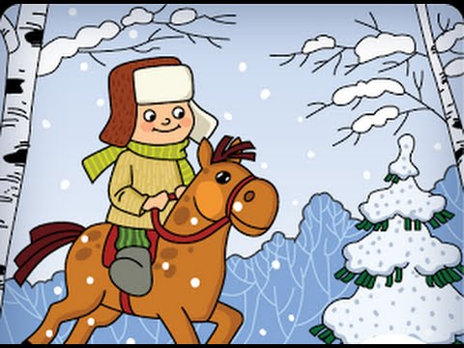
Игра
«Как на тоненьки ледок»
Взрослый начинает игру.
Дети стоят в кругу. Выбранный заранее «Ваня» и две подружки отходят в сторону.
Как на тоненький ледок дети поют и показывают, как падал снежок
Выпал беленький снежок. (приседая).
Припев.
Эх! Зимушка – зима, взявшись за руки, дети идут вправо, при повторе
Зима снежная была . 2 раза влево.
Выпал беленький снежок, дети выполняют пружинку,
Ехал Ванечка – дружок. (ходит, высоко поднимая ноги).
Припев.
Ехал, Ваня, поспешал, дети пританцовывают, Ваня,
бежит и падает.
С добра коня упал.
Припев.

